Slide 1


Gestión de servicios de suscripción
Proyecto final de 2ºDAW (IES Juan Bosco)
Rodrigo Baños Muñoz
Sergio García-Casarrubios Arteaga

Slide 2

¿Qué es SubMy?
Submy es una plataforma en la que el usuario podrá gestionar sus servicios de suscripción de distintas plataformas, de este modo podrá controlar de manera más efectiva el gasto de dichos servicios.

Slide 3
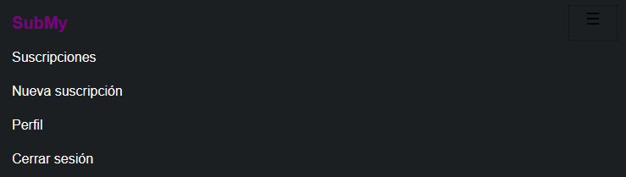

Estructura de la aplicación web (barra de navegación)
Todas las vistas tienen una barra de navegación, esta se puede contraer en función del tamaño de la ventana pasado de ser una barra de navegación al uso, a un menú hamburguesa, las opciones de estas varían si el usuario está logueado o no lo está

Slide 4
Estructura del sitio web (contenido)
Suscripciones: Esta página actúa como home cuando te logueas, aquí veremos las suscripciones que tenemos guardadas con nombre, fecha de alta, periodo, precio, estado, fecha de finalización.
Nueva suscripciones: aquí registramos las suscripciones con menús desplegables para indicar los datos necesarios.
Perfil: en esta vista tendremos los nuestros datos de usuario (nombre, nick, email y una foto)

Slide 5
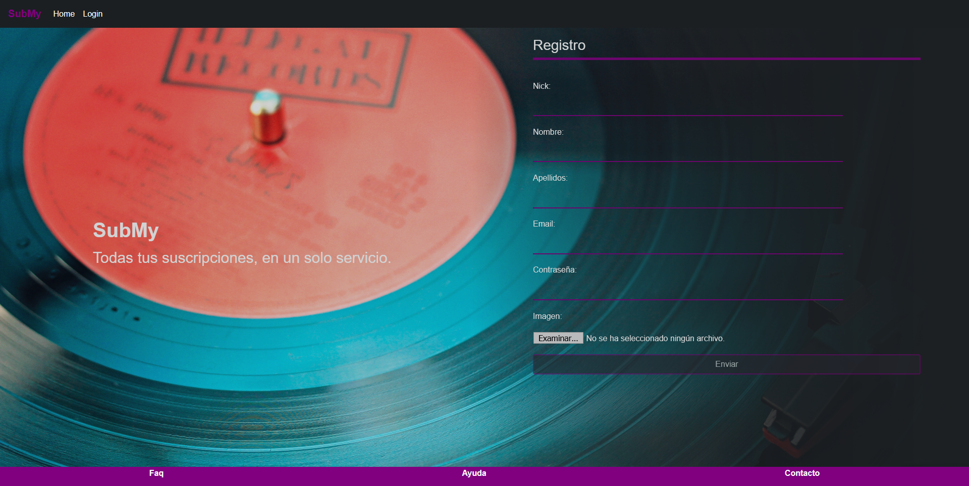
¿Cómo me registro en SubMy?
Para registrarte solo tienes que entrar en la página principal y rellenar este formulario.

Slide 6
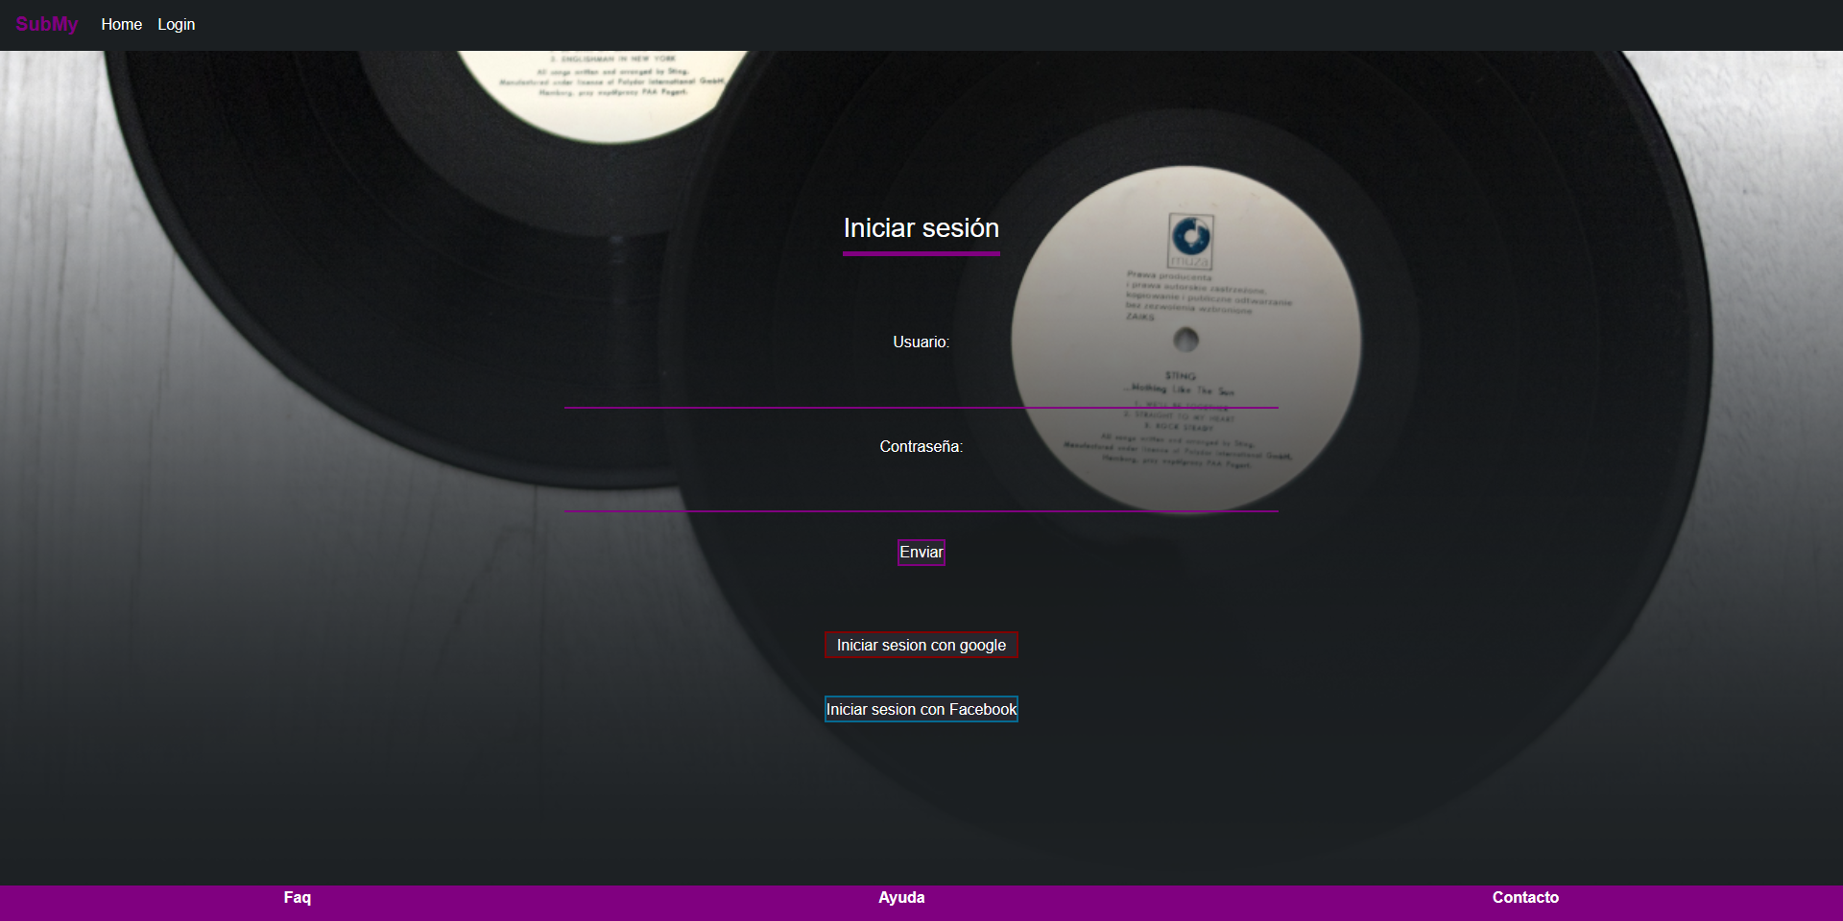
¿Cómo inicio sesión en SubMy?
Para iniciar sesión ve a “Iniciar sesión” y rellena el formulario con tu email y tu contraseña. Además, podrás iniciar sesión con tu cuenta de Google™ o Facebook™.

Slide 7
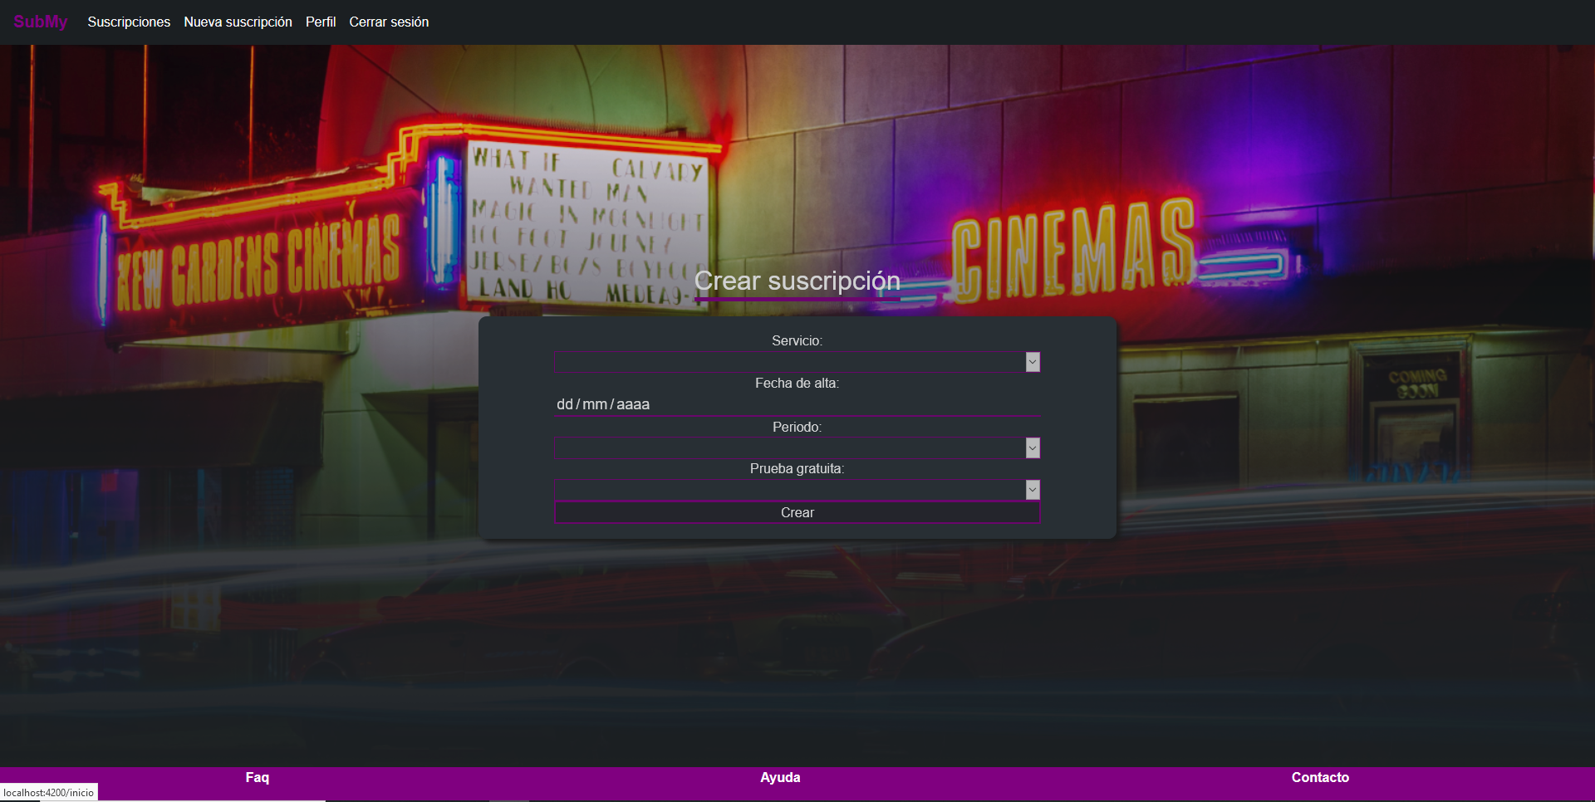
¿Cómo añado una suscripción?
Desde la sección “Nueva suscripción” pueden añadirse nuevos servicios. Pueden ser de cualquier tipo y tener cuotas fraccionadas en diferentes periodos: mensual, semanal y anual.

Slide 8
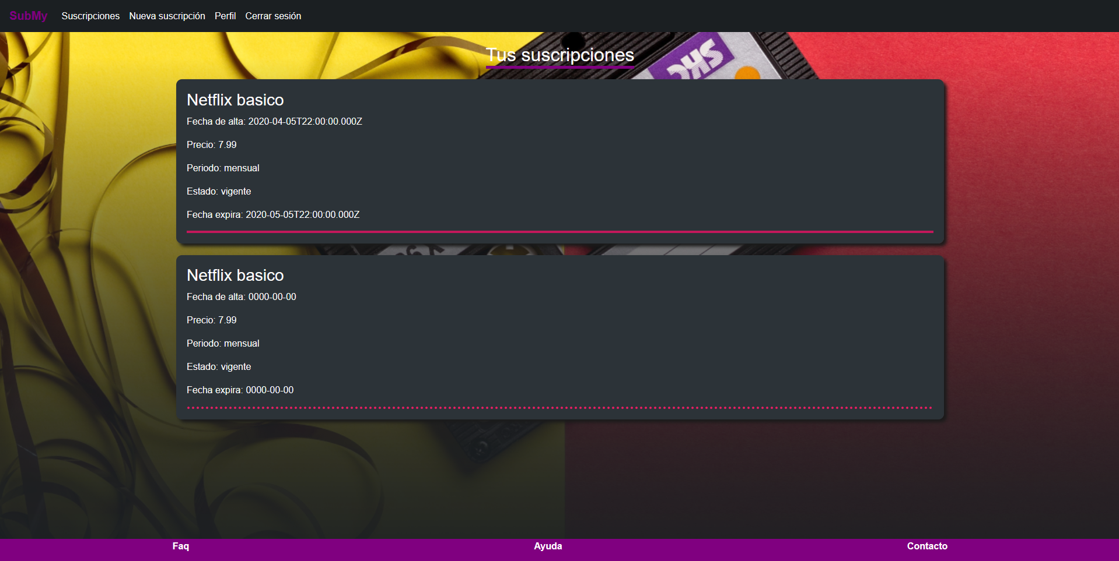
¿Cómo veo mis suscripciones?
En la sección “Tus suscripciones” se pueden ver tanto los servicios que están activos como los que se han dado de baja o han caducado, además de los detalles de cada uno.

Slide 9
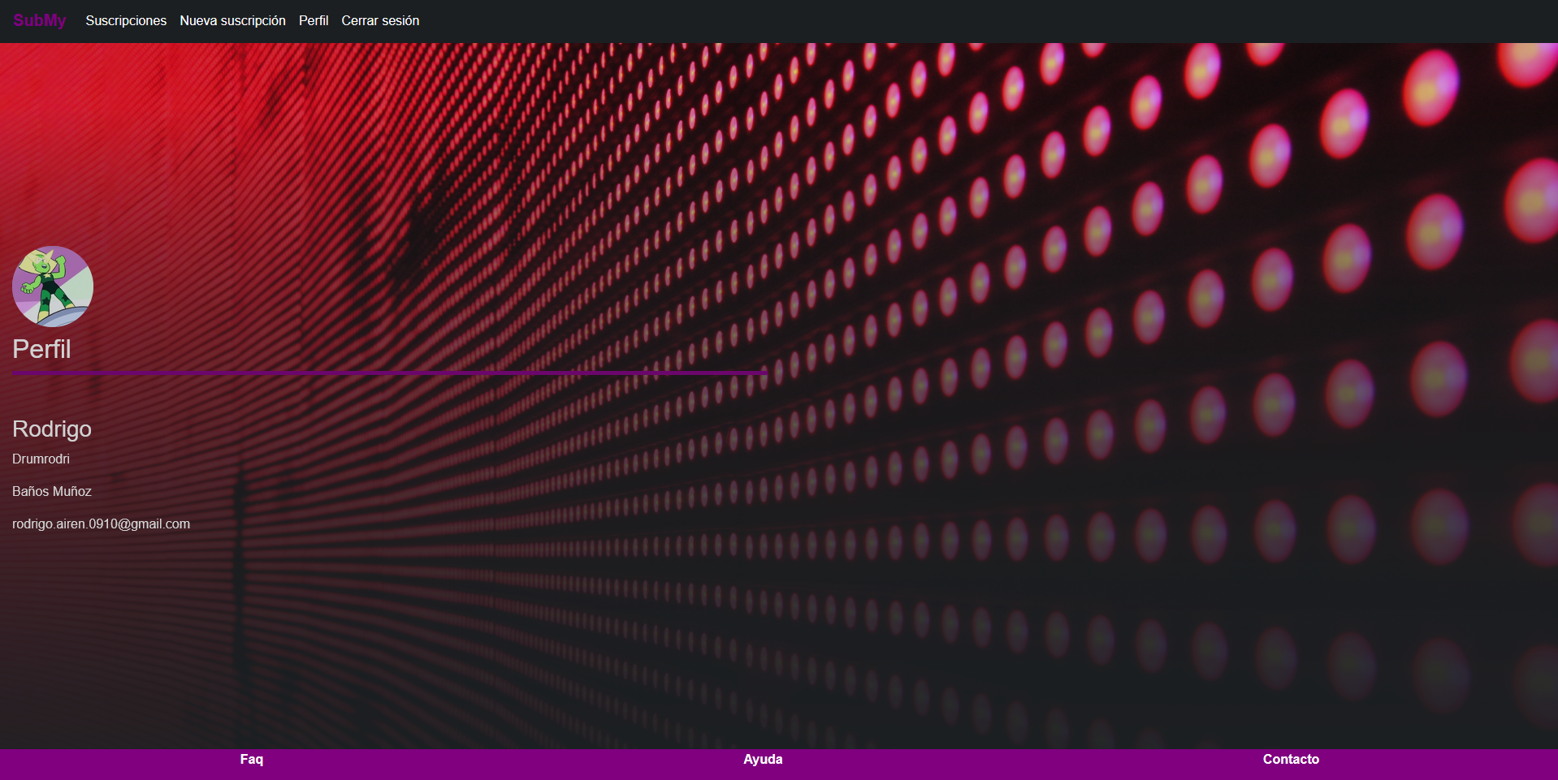
Tu perfil personal
En el apartado de “Perfil” puedes ver tus datos personales y establecer una foto que te represente dentro de la plataforma.

Slide 10
MUCHAS GRACIAS POR SU ATENCIÓN
Les dejamos por aquí el enlace de github de nuestro proyecto:
https://github.com/Drumrodri/SubMy

